Slide 1

欣赏
歌唱二小放牛郎

Slide 2
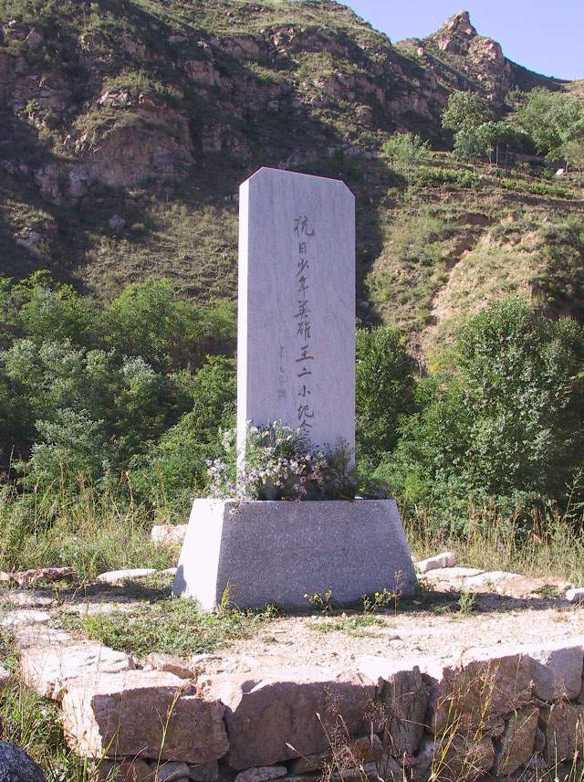
河北省涞源县，位于河北西部，与山西交界，抗日战争时期晋察冀根据地之一。抗日英雄王二小就生长在这里

Slide 3
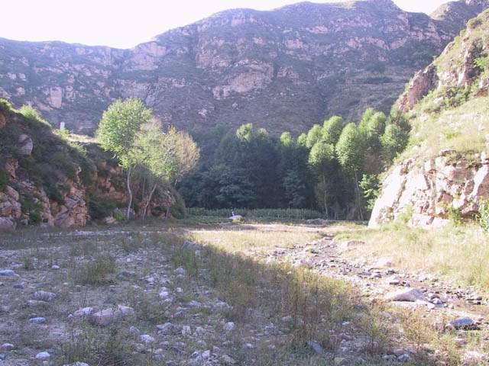
这就是王二小带日军走进的山谷，当地叫做西北沟，两山一沟，十分险要。我们沿着清澈的溪水，顺着二小的足迹，向山谷深处走去。

Slide 4
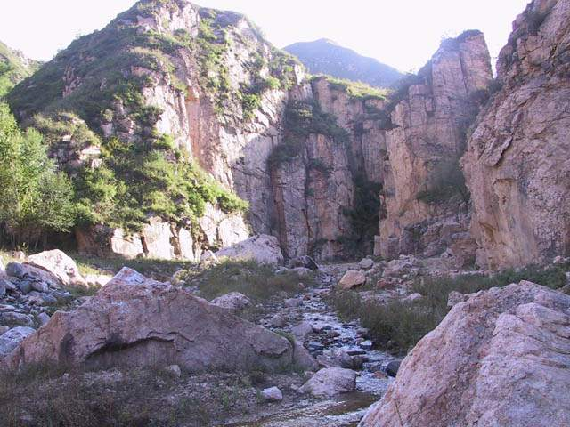
在山谷的尽头，只有一个方向可以转弯。转过弯，眼前是一个小盆地，叫做“石湖旮瘩”。两侧立崖高达数十米，直上直下如同刀劈，“旮瘩”尽头亦为立壁，一道瀑布飞流而下，形成溪水流出。在军事上这里却是一个死地，只有进口，没有出口，二小放牛郎正是舍生忘死，把鬼子带到这个绝地.

Slide 5
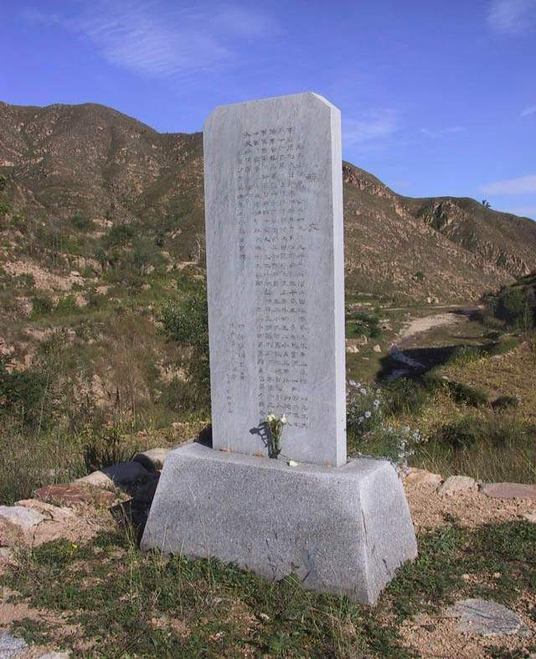
英雄王二小永垂不朽！

Slide 6
歌唱二小放牛郎
牛儿还在山坡吃草，
放牛的却不知道哪儿去了？
不是他贪玩耍丢了牛，
那放牛的孩子王二小。

Slide 7

走英雄之路
九月十六那天早上，
敌人向一条山沟扫荡，
山沟里掩护着后方机关，
掩护着几千老乡。

Slide 8

做新时代的好少年！
正在那十分危急的时候，
敌人快要走到山口，
昏头昏脑地迷失了方向，
抓住了二小要他带路。

Slide 9

努力学习！立志成才！
二小他顺从地走在前面，
把敌人带进我们的埋伏圈，
四下里乒乓乒乓响起了枪炮，
敌人才知道受了骗。

Slide 10
让烈士永远活在我们心中！
敌人把二小挑在枪尖，
摔死在大石头的上面，
我们那十三岁的二小，
可怜他死得这样惨。

Slide 11
烈士的鲜血不会白流！
干部和老乡得到了安全，
他却睡在冰冷的山间，
他的脸上含着微笑，
他的血染红蓝的天。

Slide 12
词作家方冰、曲作家劫夫，根据这二小的故事，在1942年创作了歌曲《歌唱二小放牛郎》。这首歌很快在边区，直至全国传唱开来，这一唱就是六十多年。
秋风吹遍了每个村庄，
它把这个动人的故事传扬，
每一个村庄都含着眼泪，
歌唱着二小放牛郎。

Slide 13
欣赏
《歌唱二小放牛郎》这首歌曲是一首叙事性的歌曲，在民间分节歌的基础上发展起来的。旋律采用起承转合的四句结构，以一个经过精心锤炼的曲调，歌唱多段歌词，刻画一个人物，叙述一个故事。

Slide 14
这首歌曲很接近我国民歌中的小调，但内容、音乐风格都具有新时代的特点。其音调同广泛流行的《小放牛调》有些联系，使人联想到放牛娃的形象，在清新的旋律中又略带些悲凉的情感色彩，寄托着人民对抗日小英雄的哀思。
欣赏

